Slide 1
太原师范学院项目答辩
库存管理系统
项目组成员：陈哲昊 李雅雅

Slide 2
团队介绍
项目组成员
项目分工
合作完成了项目需求分析，系统功能设计，数据库设计。
陈哲昊负责部分UI设计，数据查询，数据展示，数据的导入导出。
李雅雅负责部分UI设计，数据更新操作，数据加密，统计图表的实现。
陈哲昊
李雅雅

Slide 3
项目介绍
项目简介
项目名称：IMS-库存管理系统
库存管理系统主要用于库存管理，以入库、出库、查询为主要应用类型建立相应的事务处理，让货物库存数量控制在最佳状态。库存管理系统针对企业生产经营中采购、入库、销售进行跟踪记录，有效管理。

Slide 4
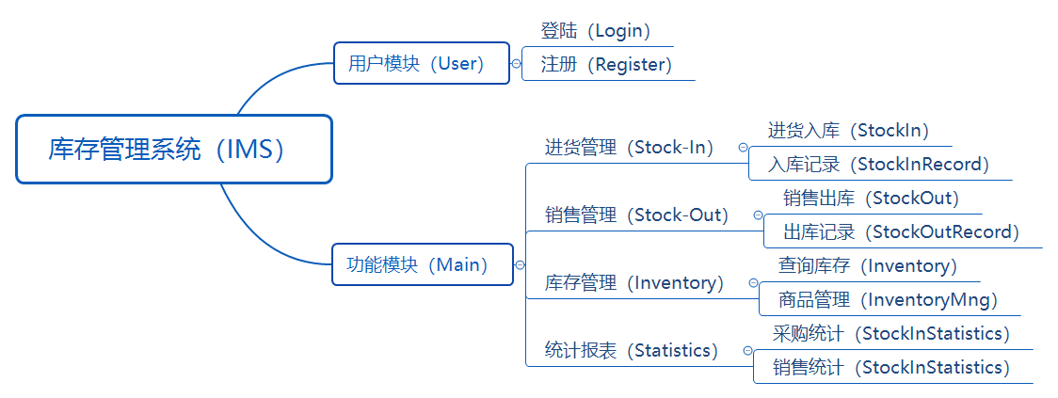
项目介绍
项目结构

Slide 5
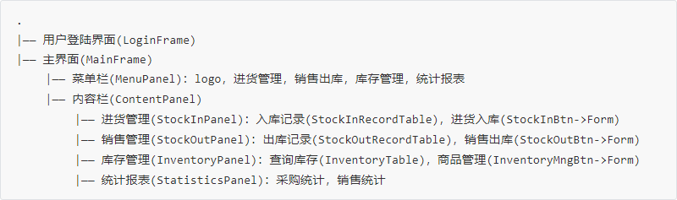
项目介绍
UI设计

Slide 6
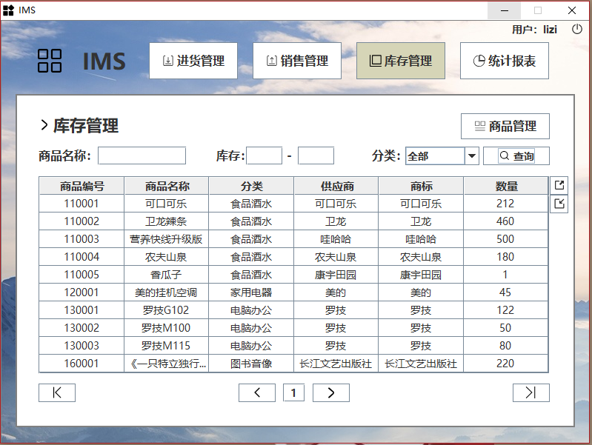
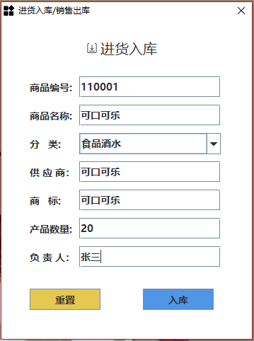
项目介绍

Slide 7
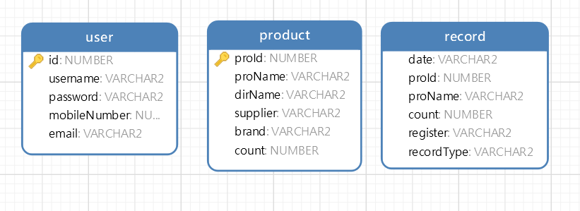
项目介绍
数据库设计

Slide 8
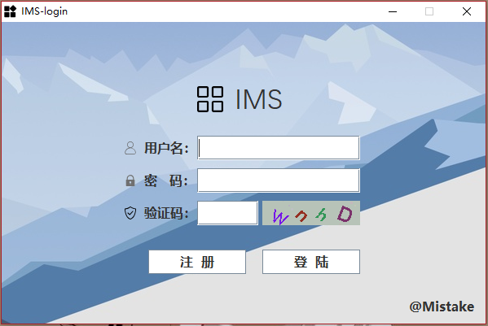
项目介绍
用户-登陆
登陆：
登陆：用户名+密码+验证码
密码：MD5加密

Slide 9
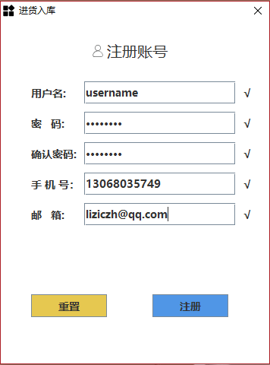
项目介绍
用户-注册
注册：
自动检测：采用正则表达式匹配键入内容，检测输入是否合法。
重置：将表单信息置为初始值。
加密：对密码实行MD5加密。

Slide 10
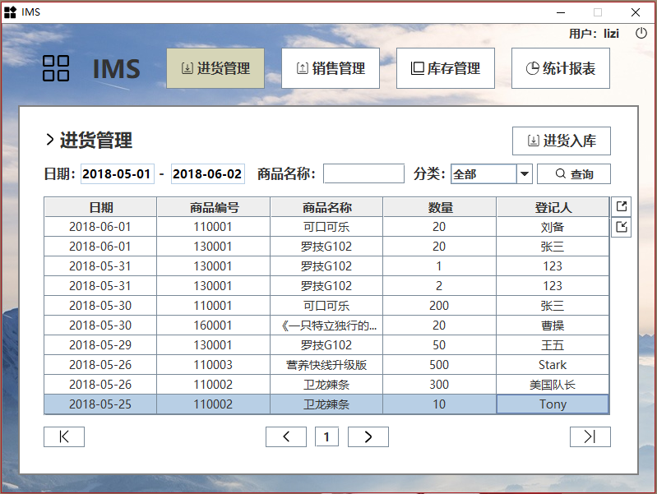
项目介绍
进货管理-入库记录
入库记录：
条件查询：根据日期范围、模糊商品名称、具体分类三个条件进行数据查询。
分页展示：设置首页、上一页、下一页、末页、跳页功能。
数据导出：导出为*.xlsx文件。

Slide 11
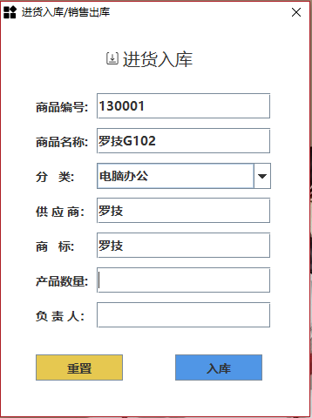
项目介绍
进货管理-进货入库
进货入库：
自动补全：键入商品编号自动补全商品信息。
重置：将表单信息置为初始值。
入库：将商品添加入库。①如果商品已存在，则商品库存量增加；如果商品不存在，则新增一个库存商品；②新增一条入库记录。

Slide 12
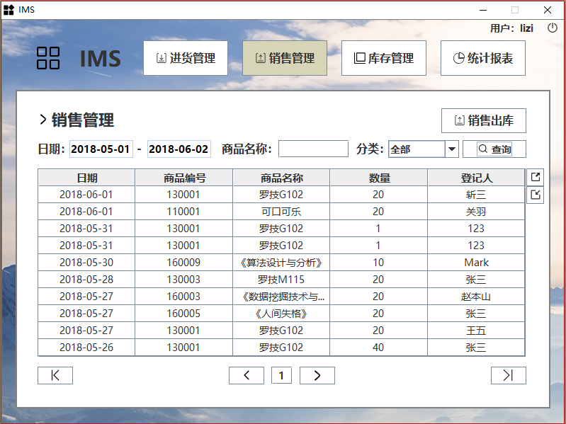
项目介绍
销售管理-出库记录
出库记录：
条件查询：根据日期范围、模糊商品名称、具体分类三个条件进行数据查询。
分页展示：设置首页、上一页、下一页、末页、跳页功能。
数据导出：导出为*.xlsx文件。

Slide 13
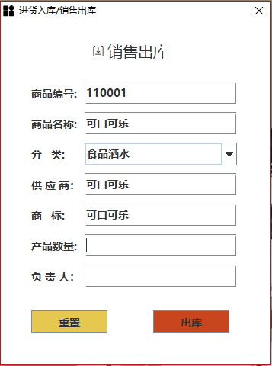
项目介绍
销售管理-销售出库
销售出库：
自动补全：键入商品编号自动补全商品信息。
重置：将表单信息置为初始值。
出库：将商品出库。如果库存有此商品且商品库存量足够，则商品库存量减少，新增一条出库记录。

Slide 14
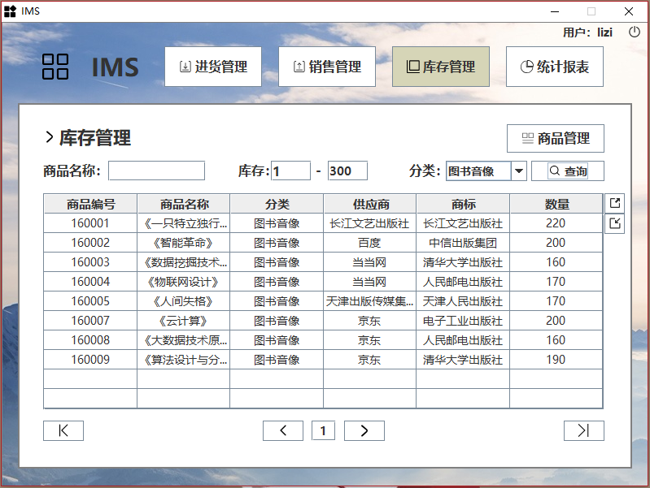
项目介绍
库存管理-库存查询
库存查询：
条件查询：根据模糊商品名称、库存范围、具体分类三个条件进行数据查询。
分页展示：设置首页、上一页、下一页、末页、跳页功能。
数据导出：导出为*.xlsx文件。

Slide 15
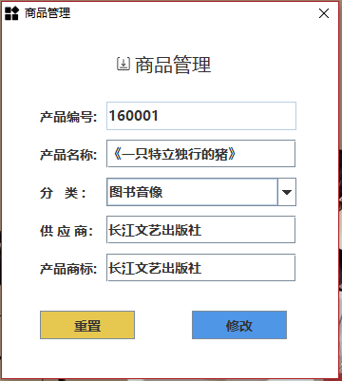
项目介绍
库存管理-商品管理
商品管理：
自动获取：自动获取选中商品信息。
重置：将表单信息置为初始值。
修改：修改商品信息，商品编号不可修改。

Slide 16
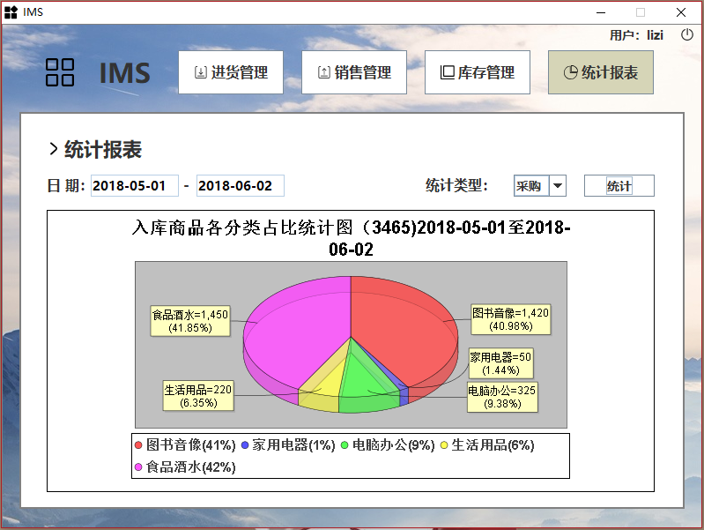
项目介绍
统计报表
采购统计：
条件查询：根据日期范围作为条件，生成采购占比统计图。
统计图展示：根据商品分类进行分组，对入库商品进行占比统计。

Slide 17
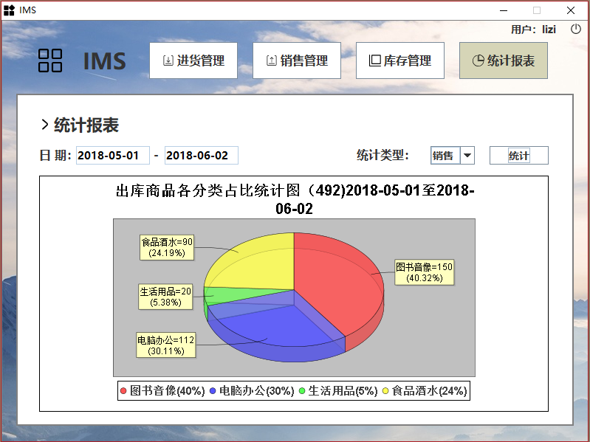
项目介绍
统计报表
销售统计：
条件查询：根据日期范围作为条件，生成销售占比统计图。
统计图展示：根据商品分类进行分组，对出库商品进行占比统计。

Slide 18
经验总结
所遇问题
第一次完成一个项目，对需求分析，系统设计无从下手。
第一次合作完成项目，项目分工不明确，重复制造。
由于沟通不及时，导致各种命名定义原则不统一。

Slide 19
经验总结
总结
先完成需求分析、系统设计，再进行代码实现。
统一命名规范，方便整合代码。
合作完成项目，不要单枪匹马。
组内交流沟通要及时，分工要明确。
意义：熟悉了开发流程，检验了知识水平。

Slide 20
Thanks
for
Watching!

